Slide 1
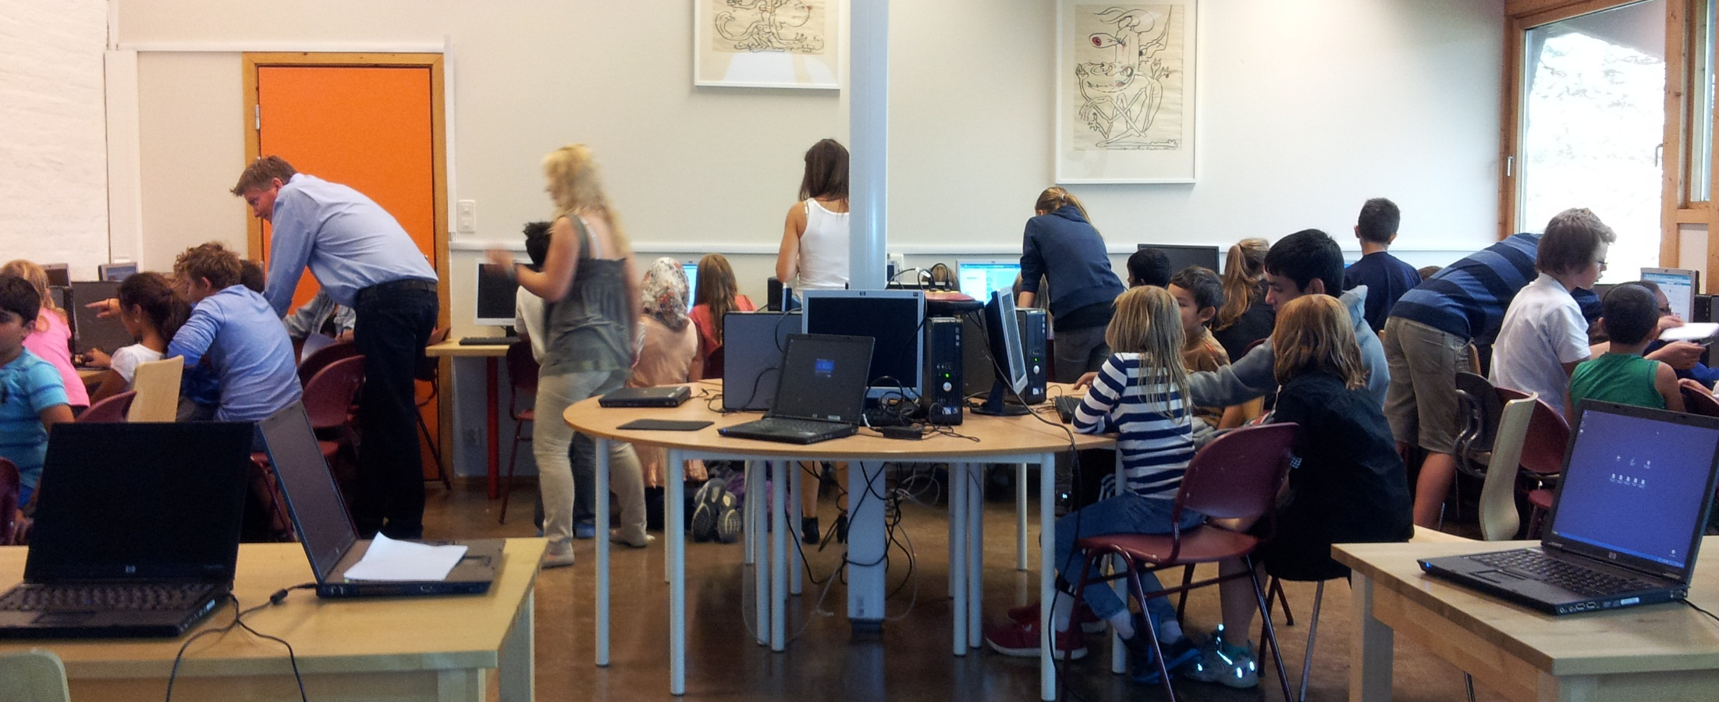
Etablering av skolegruppa i LKK Oslo
15. okt 2013, Oslo
Bakås skole
Bilde: Asgjerd Halseth

Slide 2
Om denne presentasjonen
Laget ifm etablering av skolegruppa i LKK Oslo
Skolegruppa består av ildsjeler som skal bistå skoleledere og lærere til å komme i gang med programmering på skolen
Innholdet i presentasjonen er tilrettelagt for å fortelle HVORDAN komme i gang med «programmering på skolen»
dvs etter at man er overbevisst på HVORFOR og HVA «programmering på skolen» er.
må kombineres med annen info dersom man skal bistå skoleledere til å forstå HVA og HVORDAN «programmering på skolen» f.eks generell info om LKK (Simen Sommerfeldt), Kodeklubber (Helge Astad), «Kodeaktiviteter» (Torbjørn Skauli)
Innholdet i presentasjon er delt i to
Erfaringer fra BAK-ELL prosjektet for skoleåret 2013-2014 (pragmatisk og «bottom-up»)
Oppgaver i skolegruppa som bygger på arbeidet som gjøres rundt læreplaner («top-down»)
Kontaktpersoner: Francis D’Silva (francis.dsilva@accenture.com) eller Kristoffer Ryeng (Kristoffer.Ryeng@bleiker.vgs.no)

Slide 3
Innhold
Hvordan komme i gang på din skole – en BAK-ELL introduksjon
LKK og Skolegruppa Oslo – Hva og hvorfor
Diskusjonstemaer
Planlegging og forankring for å starte skoleaktiviteten
Utforming av læreplaner og undervisningsmatr.
Kompetansebygging for lærere og skoleledelse
Utforske viderekomne emner på skolen - f.eks RasPi, sensorteknologi mm
Veien videre

Slide 4
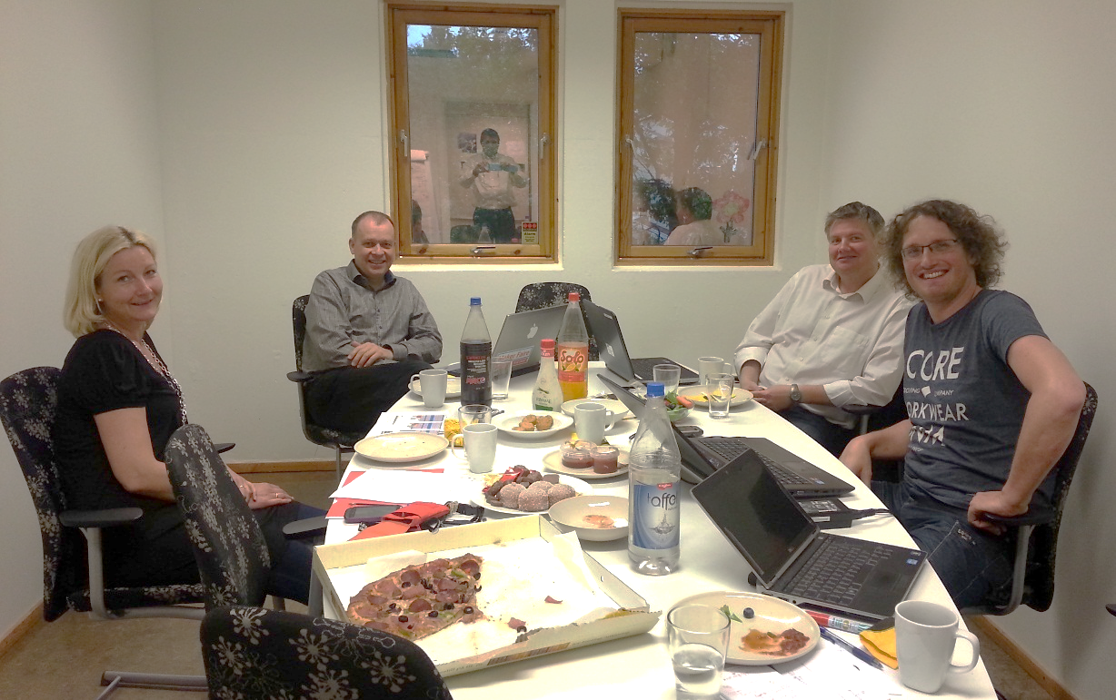
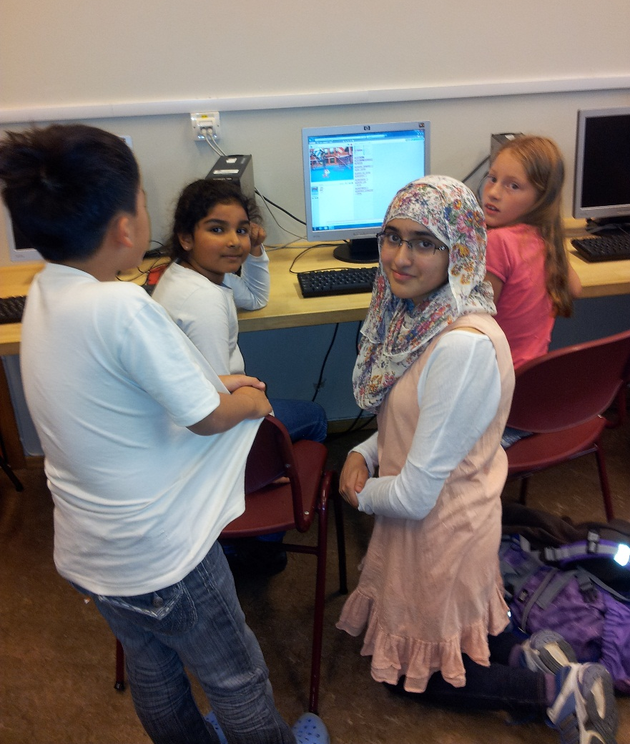
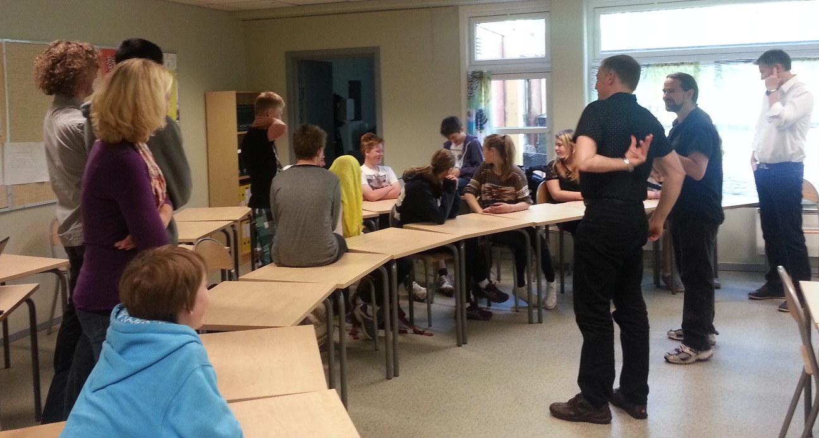
BAK-ELL - et demonstrator prosjekt med Bakås barneskole og Ellingsrud ungdomsskole
1. workshop
29.Mai 2013
Bakås skole
4. klassinger på Bakås
Å motivere 9.klassinger å være med på skoleåret 2013-2014
10.Juni 2013 Ellingsrud skole

Slide 5
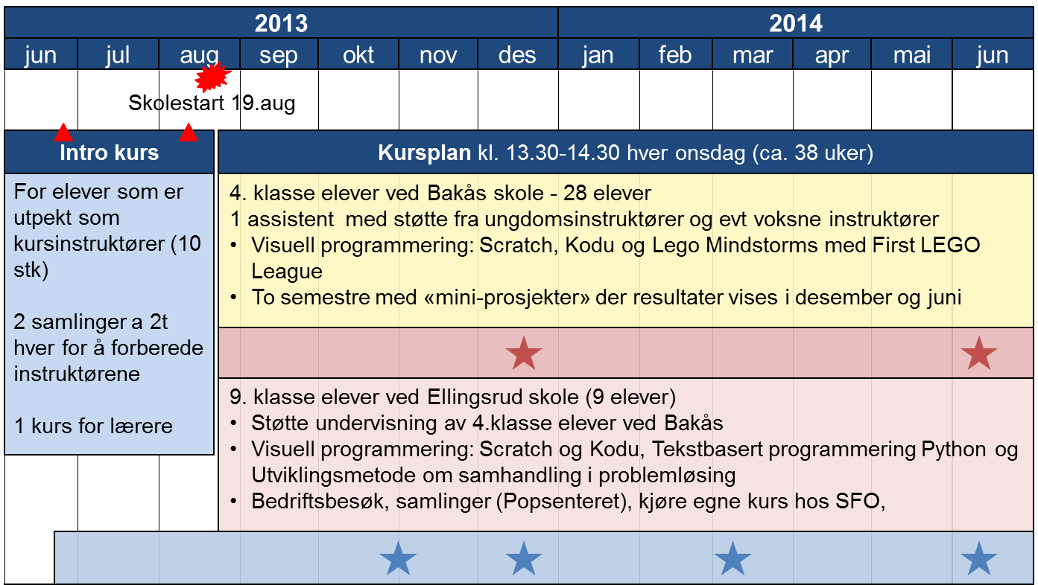
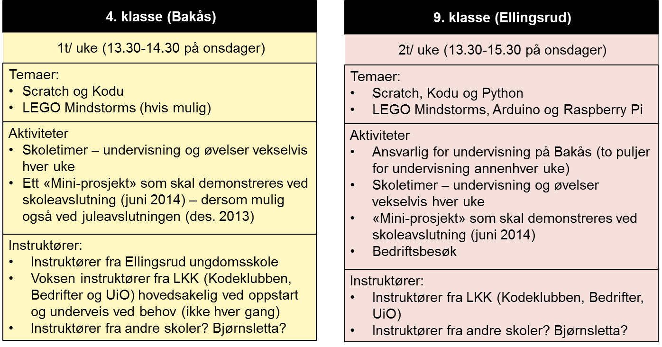
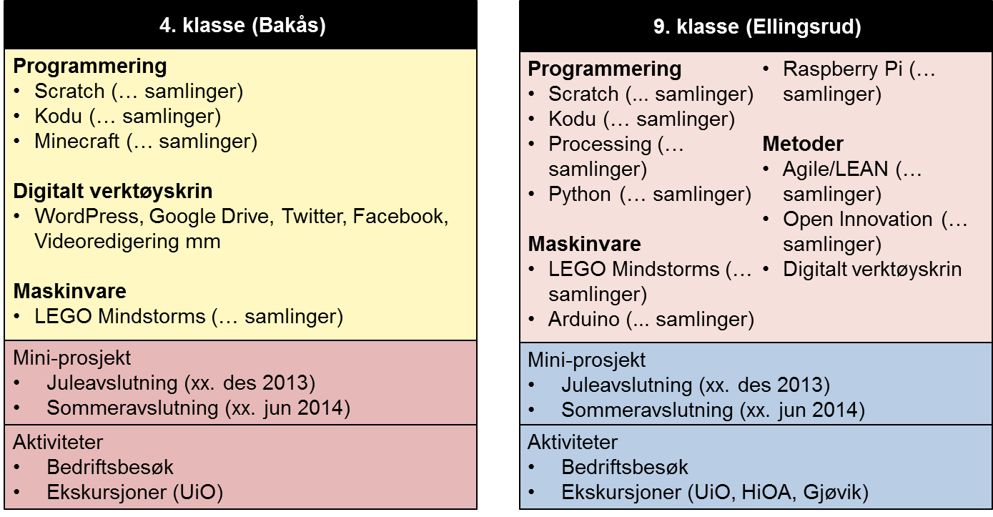
Tenk hele året – gjennomfør i mindre puljer
NB! Animert
BAK-ELL prosjektet startet med en overordnet tidsplan og konsept for aktiviteter og innhold
To skoler som samarbeider kan støtte hverandre og spille hverandre gode

Slide 6
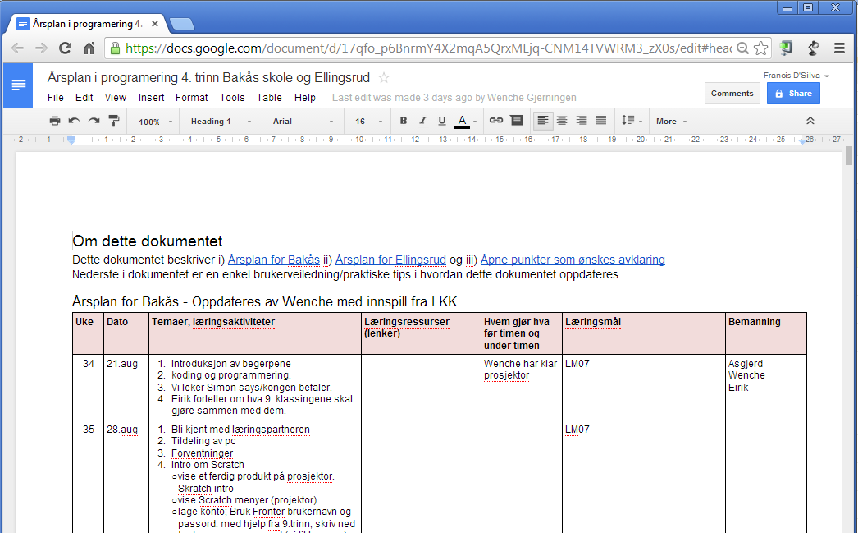
Fra konsept til gjennomføring - «Reality check» ► Lag en plan med konkrete oppgaver som gir lærere trygghet til å gjennomføre
Velg temaer og læringsaktiviteter pr undervisningstime
Finn undervisnings materiale evt andre læringsressurser
Forberede timen
Sikre bemanning (ekspertise før og under timen)

Slide 7
Skolegruppa Oslo er et nettverk av ildsjeler…
For diskusjon
… som vil være pådriver for aktiviteter som støtter Osloskoler* i å introdusere programmering** i skolen
Aktiviteter kan f.eks være å…
.. bistå skoleledere med utforming av et opplegg for et eller flere klassetrinn
.. veilede lærere som skal stå for undervisningen
.. være motivasjonspartner for skolen
.. være co-instruktører under undervisning (skolen har ansvaret)
.. forme og støtte i gjennomføring av bedriftsbesøk for klasser
.. bistå skoleledere med opprusting av skolens IT-infrastruktur
Aktivitetene gjennomføres i samarbeid med øvrige grupperinger i LKK spesielt Kodeklubben, Kodeaktivitetsgruppa og Bedriftsgruppa. Disse kan bl a bistå med å skaffe…
.. instruktører til å støtte lærere i undervisning
.. oversettere, kursutviklere eller finne erfaringsmatr.
.. Ekstra IT-utstyr f.eks RasPi, 3D-printere, Lego Mindstorms osv (NB! Utstyr til drift må skolen selv anskaffe)
**Omfatter flere elementer enn «programmering» og valgt av hensyn til enkelthet i kommunikasjon. Andre fagbetegnelser som informatikk, matte e.l. kan anvendes etter hvert som læringsmål og læreplaner formes
* Gruppen er åpen for alle skoler – via kidsakoder.no og bare begrenset til Osloskoler av praktisk hensyn

Slide 8
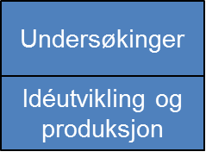
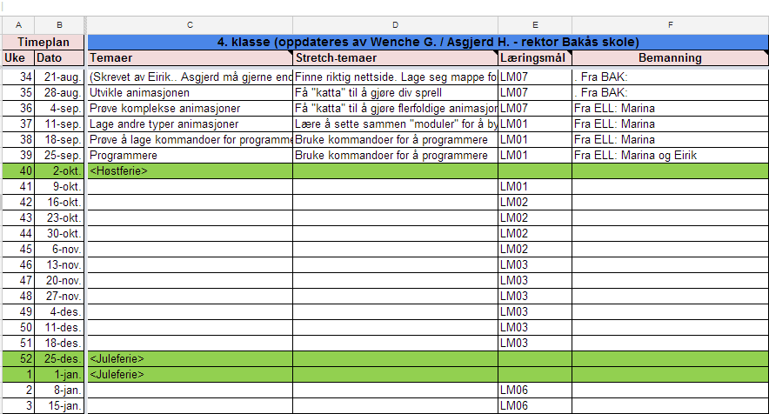
Fra «Teknologi i Praksis» til Timeplan (Fra det abstrakte til det konkrete)
For å fasilitere diskusjonen i møtet
TIP*
(Fra UDIR)
TIP4IT**
(Konkretisert med fokus på IKT for 4. – 10. trinn – lages av lærere i LKK)
Læreplan og timeplan
(Undervisningsplan pr trinn for hver skole – lages av lærere på skolen med bistand fra LKK)
http://www.udir.no/kl06/TPR1-01/
10. Trinn
….
9. Trinn
….
8. Trinn
….
7. Trinn
….
6. Trinn
….
5. Trinn
….
4. Trinn
….
Uke # | Dato | Tema | Mål
Teknologi i praksis
(for 8.-10 trinn)
Undersøkinger
Ressursbase – Forelesninger, oppgaver, øvelser for f.eks Kodu, Scratch, Python, Lego, osv
Idéutvikling og produksjon
* Teknologi i Prakis
** Teknologi i Praksis for IT-fag

Slide 9
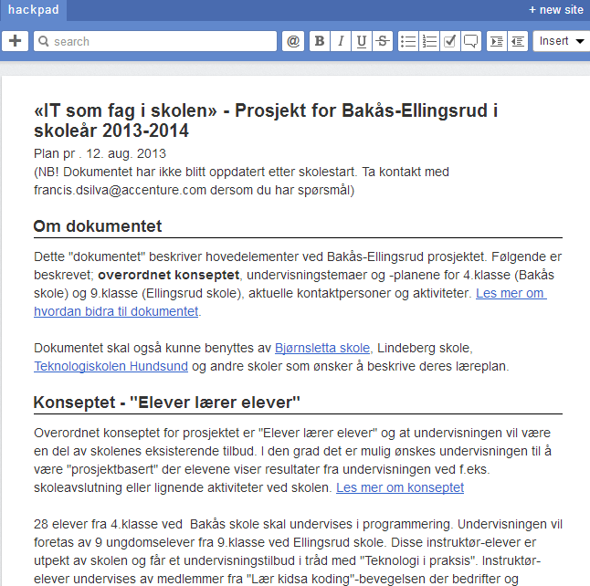
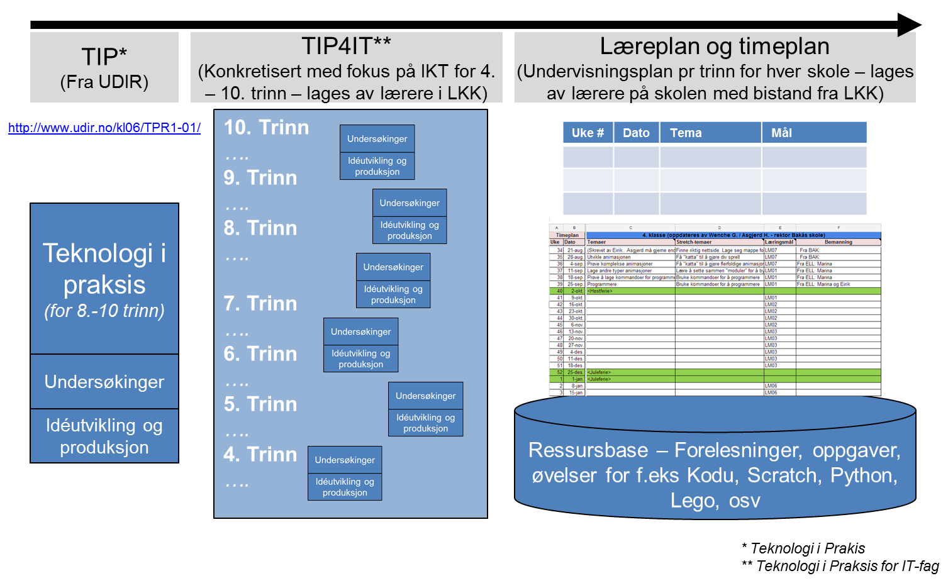
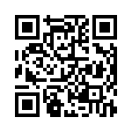
Erfaringer fra BAK-ELL prosjektet ligger på en Hackpad-løsning
http://goo.gl/WGsUca

Slide 10
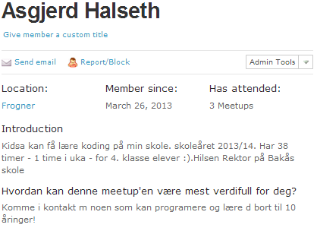
BAK-ELL - et prosjekt for å skaffe praktisk erfaring på bruk «programmering» for å styrke skolenes målsetting innen digitale ferdigheter
Startet med en henvendelse i anledning LKK-kickoff 2. april
Målet var å gi «kulturtimen» til 4.klasse et annerledes innhold
Ble et samarbeidsprosjekt mellom Bakås barneskole og Ellingsrud ungdomsskole
Synlighet hos Osloskolens ledelse
BAK-ELL «Elever lærer elever»

Slide 11
Overordnede tidsplan for BAK-ELL pr aug 2013
2013
2014
jun
jul
aug
sep
okt
nov
des
jan
feb
mar
apr
mai
jun
Skolestart 19.aug
Intro kurs
Kursplan kl. 13.30-14.30 hver onsdag (ca. 38 uker)
For elever som er utpekt som kursinstruktører (10 stk)
2 samlinger a 2t hver for å forberede instruktørene
1 kurs for lærere
4. klasse elever ved Bakås skole - 28 elever
1 assistent med støtte fra ungdomsinstruktører og evt voksne instruktører
Visuell programmering: Scratch, Kodu og Lego Mindstorms med First LEGO League
To semestre med «mini-prosjekter» der resultater vises i desember og juni
9. klasse elever ved Ellingsrud skole (9 elever)
Støtte undervisning av 4.klasse elever ved Bakås
Visuell programmering: Scratch og Kodu, Tekstbasert programmering Python og Utviklingsmetode om samhandling i problemløsing
Bedriftsbesøk, samlinger (Popsenteret), kjøre egne kurs hos SFO,

Slide 12
Overordnet konseptbeskrivelse
4. klasse (Bakås)
9. klasse (Ellingsrud)
1t/ uke (13.30-14.30 på onsdager)
2t/ uke (13.30-15.30 på onsdager)
Temaer:
Scratch og Kodu
LEGO Mindstorms (hvis mulig)
Temaer:
Scratch, Kodu og Python
LEGO Mindstorms, Arduino og Raspberry Pi
Aktiviteter
Skoletimer – undervisning og øvelser vekselvis hver uke
Ett «Mini-prosjekt» som skal demonstreres ved skoleavslutning (juni 2014) – dersom mulig også ved juleavslutningen (des. 2013)
Aktiviteter
Ansvarlig for undervisning på Bakås (to puljer for undervisning annenhver uke)
Skoletimer – undervisning og øvelser vekselvis hver uke
«Mini-prosjekt» som skal demonstreres ved skoleavslutning (juni 2014)
Bedriftsbesøk
Instruktører:
Instruktører fra Ellingsrud ungdomsskole
Voksen instruktører fra LKK (Kodeklubben, Bedrifter og UiO) hovedsakelig ved oppstart og underveis ved behov (ikke hver gang)
Instruktører fra andre skoler? Bjørnsletta?
Instruktører:
Instruktører fra LKK (Kodeklubben, Bedrifter, UiO)
Instruktører fra andre skoler? Bjørnsletta?
Til hackpad
Til hackpad

Slide 13
Konseptet: Faglige temaer og aktiviteter
4. klasse (Bakås)
9. klasse (Ellingsrud)
Programmering
Scratch (… samlinger)
Kodu (… samlinger)
Minecraft (… samlinger)
Digitalt verktøyskrin
WordPress, Google Drive, Twitter, Facebook, Videoredigering mm
Maskinvare
LEGO Mindstorms (… samlinger)
Programmering
Scratch (... samlinger)
Kodu (… samlinger)
Processing (… samlinger)
Python (… samlinger)
Maskinvare
LEGO Mindstorms (… samlinger)
Arduino (... samlinger)
Raspberry Pi (… samlinger)
Metoder
Agile/LEAN (… samlinger)
Open Innovation (… samlinger)
Digitalt verktøyskrin
Mini-prosjekt
Juleavslutning (xx. des 2013)
Sommeravslutning (xx. jun 2014)
Mini-prosjekt
Juleavslutning (xx. des 2013)
Sommeravslutning (xx. jun 2014)
Aktiviteter
Bedriftsbesøk
Ekskursjoner (UiO)
Aktiviteter
Bedriftsbesøk
Ekskursjoner (UiO, HiOA, Gjøvik)
Til hackpad
Til hackpad
Antall samlinger må fylles ut

Slide 14
Høydepunkter fra møtet 15.10 – et «referat»
NB! Dette er ikke et referat i ordets betydning, bare en gjengivelse av de viktigste punkter som referenten/ møtelederen kunne huske. Det kan ha kommet inn feil eller mangler. Vg. gi beskjed til Francis (fdsilva@online.no)
Tilstede:
Med representasjon fra utdanning og IT-bransjen
Skoler: Asgjerd Halseth, Bjørn Erga, Kenneth Røsberg, Marcus Solberg
Universitet: Naci Akkök, Knut Omang
Bransjen: Bernd Moeske, Joachim Skeie, Øystein Gulbrandsen, Anne Romslo, Francis D’Silva
Temaer som ble diskutert:
Flere skoler ønsker å komme i gang – men ikke i vanlige skoletimen.
Det er lite rom for nye aktiviteter på kort og mellom sikt (fram til over nyttår). Det er likevel et behov å komme i gang med å forberede og lage planer.
Kanskje workshops som gruppens aktiviteter? Med fokus på Løren, Majorstua, Huseby. Hente erfaringer fra BAK-ELL, Årvoll og Grorud
Pågående arbeid - Det jobbes med å lage læringsmål og læreplaner som Naci og Kristoffer jobber med. Den går utover grunnskolen og ser også på yrkesskoler og vgs.
Infrastruktur kan være en utfordring
Øystein G har hatt dialog med Sagene Data som drifter mange (35?) skoler i Oslo. Knut Omgang evt Joacim Skeie har noen tanker om hvordan lage praktiske løsninger
Mer enn programmering
Det er et ønske om å lage et opplegg for mer enn bare programmering i «Scratch», «Kodu» eller Python. Joachim Scheie kommer med et forslag rundt RasPi, Knut Omang er ressursperson
Samarbeid med andre skolesystemer som f.eks Tyske skolen, Montesoori (Bernd M og Naci A)
Gruppen må holde moment og kanskje utnytte Lærerkonferansen for neste møte – Francis hører med leder for kveldskonferansen Helge Astad
Skolegruppe bør ha som mål å gi konkrete råd til skoleledere og myndigheter i god tid før neste skoleåret. Aktivitetene kan siktes mot å lage et forslag som kan presenteres rundt påske 2014.

Slide 15
Aktiviteter i «Skolegruppa» fordeles mellom to arbeidsgrupper med sine målgrupper og aktiviteter
Fra møtet 15.10
Målgruppe: Fagpersoner fra undervisnings og IT-bransjen, skoleledere og de som lager læringsinnhold som vil forme hvordan programmering kan undervises i skolen
Målgruppe: Lærere, skoleledere, foreldreutvalg og ildsjeler som vil gjennomføre eller støtte aktiviteter for undervisning av programmering i sin skole
Gruppe «Venstre» har ansvar for å ta fram læringsmål og anbefalinger for 4. til 10. trinn og evt yrkesskole og vgs. Typiske oppgaver:
etablere og drive en kjernegruppe – spisse arbeidsgruppens mandat
utforme og forankre innholdet hos aktuelle miljøer – nasjonalt og evt internasjonalt
Informere og formidle resultater fra arbeidet med f.eks presentasjoner og fagmøter
Gruppe «Høyre» har ansvar for å ta fram praktiske «veiledere» som kan benyttes for å utforme egne timeplaner. Typiske oppgaver:
etablere og drive en kjernegruppe – spisse arbeidsgruppens mandat
tilpasse de gode eksempler som benyttes i skoler og kodeklubber o.l.
formidle resultater til målgruppen og yte praktisk støtte
rekruttere ildsjeler som vil jobbe med skoler – samarbeid med f.eks UiO, HiOA, Kodeklubben og bedriftsgruppa

Slide 16
Felles for begge grupper
For diskusjon
Arbeidsgrupper benytter de verktøy som gir best effektivitet til
å utføre aktivitetene i arbeidsgruppen
sikre kontinuitet ved f.eks nye medlemmer til arbeidsgruppen
deling mellom begge arbeidsgrupper - «høyre» og «venstre»
Kan anbefale LKKs verktøy som f.eks
Kidsakoder.no brukes for å publisere innhold for allmenheten
LKKs Yammer site for interne diskusjoner og spørsmål til andre LKK’ister
Invitere til diskusjon på Skolegruppas gruppeside på kidsakoder.no og besvare henvendelser som «utenfra»
Meetup.com for å styre arrangementer og påmeldinger
Google Drive eller Hackpad for produksjon av innhold innad i gruppen som skal etter hvert publiseres på kidsakoder.no

Slide 17
Aktiviteter basert på innspill fra Naci Akkök – Skal diskuteres i arbeidsgrupper (1/2)
Lage læringsmål - 5 sammenhengende temaer:
For 4. - 7. trinn
For 8. - 10. trinn
Yrkesskole - for 11. - 13. trinn med 4 yrkesretninger
Utvikling
Drift & vedlikehold
Arkitektur (inkl. infrastruktur) - kan innlemmes i "Drift & Vedlikehold"
Brukerstøtte, Web-/UI-design
Studiespesialiseringstillegg for yrkesskole
Videregående - for 11. - 13. trinn
Lage læringsplaner i tråd med læringsmål
Også finkjemme eksisterende planer og finne hvor i skoleplaner/fag disse nye temaer skal plasseres - primært for 4. - 10. trinn og VG, siden YS er nytt)
Lage nye / utvide eksisterende lærematerialer
skolebøker, Web-ressurser, nødvendig verktøy/programvare, lærerveiledninger o.l.

Slide 18
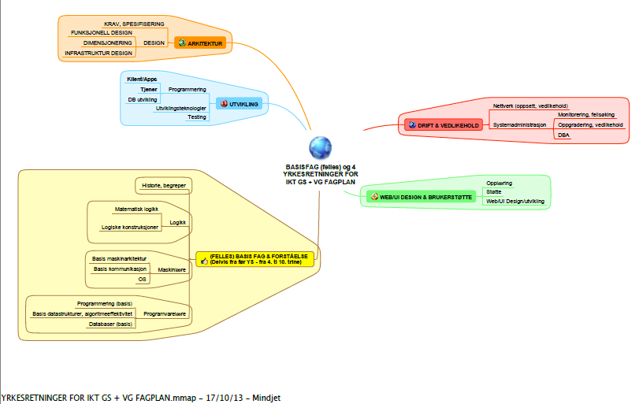
Aktiviteter basert på innspill fra Naci (2/2)

